Slide 1

高程Project
冬奥纪念品交易平台
制作人：211220127 顾嘉宇
Notes:
亮亮图文旗舰店
https://liangliangtuwen.tmall.com

Slide 2
目录 / CONTENTS
CHAPTER 01
数据结构
CHAPTER 02
模块划分
CHAPTER 03
函数功能

Slide 3

数据结构

Slide 4
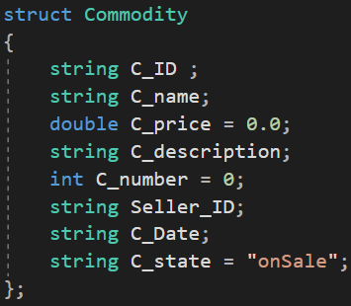
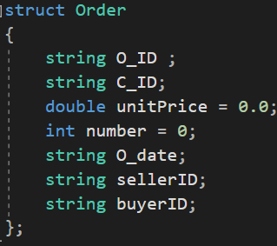
Data.h
商品和订单结构：
商品ID默认以M开头，内部包含商品名称，价格，描述，存货数量，卖家ID，上架日期和是否在售等内容，商品默认状态为在售
订单ID默认以T开头，内部包含商品ID，单价，数量，交易日期，卖家ID，买家ID等内容

Slide 5
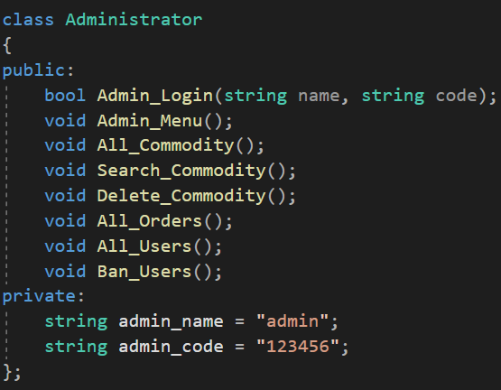
Admin.h
对管理员进行定义（class结构）
其含有：登陆程序
管理员主菜单
查看所有商品
搜索所有商品
删除特定商品
查看所有历史订单
查看所有用户
封禁指定用户
注销登录
由于题目要求，默认管理员名为admin,密码为123456

Slide 6
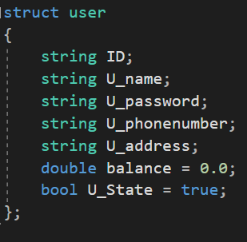
User.h
用户结构：
内包含用户ID（默认开头为U），用户名，密码，电话号码，地址，余额，默认状态。

Slide 7
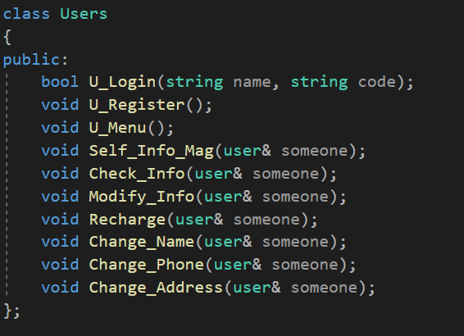
User.h
对用户进行定义（class结构）
其包含：用户登录程序
用户注册程序
注销登录
用户主菜单
用户个人信息管理
查看信息
修改信息
充值姓名
修改用户姓名
修改用户手机号码
修改用户地址

Slide 8
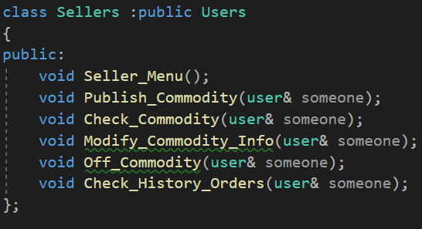
Sellers.h
对卖家类进行定义：
其包括：继承用户类的所有功能
打印卖家主菜单
发布商品
查看商品
修改商品信息
下架商品
查看历史订单

Slide 9
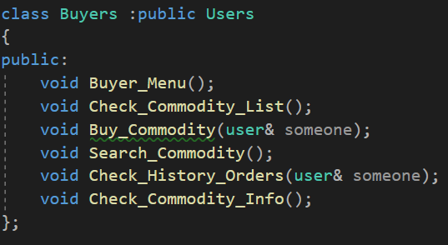
Buyers.h
对买家类进行定义：
其包括：继承用户类的所有功能
打印买家菜单
查看商品列表
购买商品
搜索商品
查看历史订单
查看商品信息

Slide 10
模块划分

Slide 11
主模块划分
Admin
Admin.h
Main
Menu
Data.h/cpp
Seller.h/cpp
User.h
Buyer.h/cpp

Slide 12
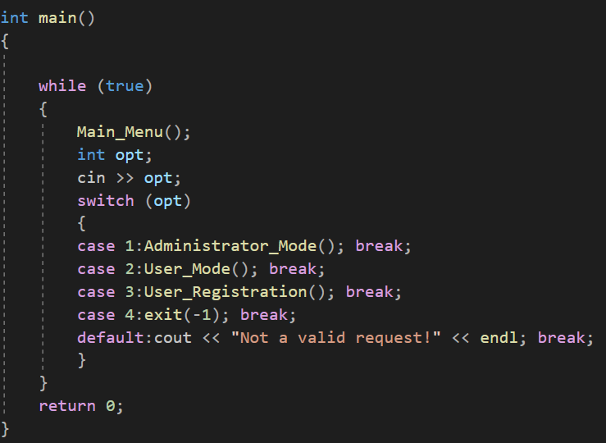
Main Menu
程序入口
Main Menu
进入主菜单界面：
打印界面
输入执行指令
1.管理员模式
2.用户模式
3.用户注册
4.退出程序

Slide 13
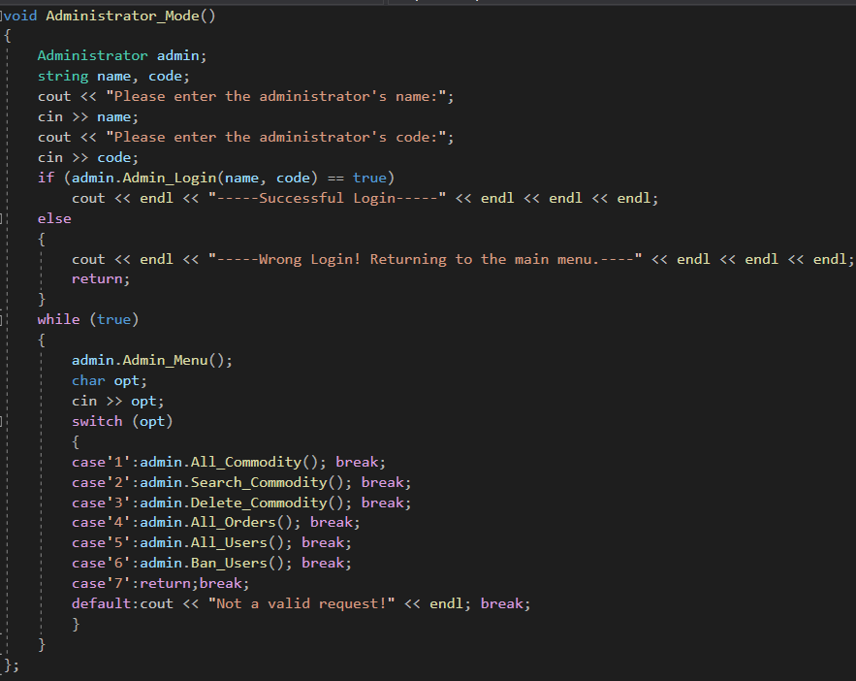
Admin
管理员模式
Admin Mode
管理员登陆
打印管理员界面
判断输入是否合法
根据opt执行不同的功能
1.查看所有商品
2.搜索商品
3.下架指定货物
4.查看历史订单
5.查看所有用户
6.封禁指定用户
7.注销登录

Slide 14
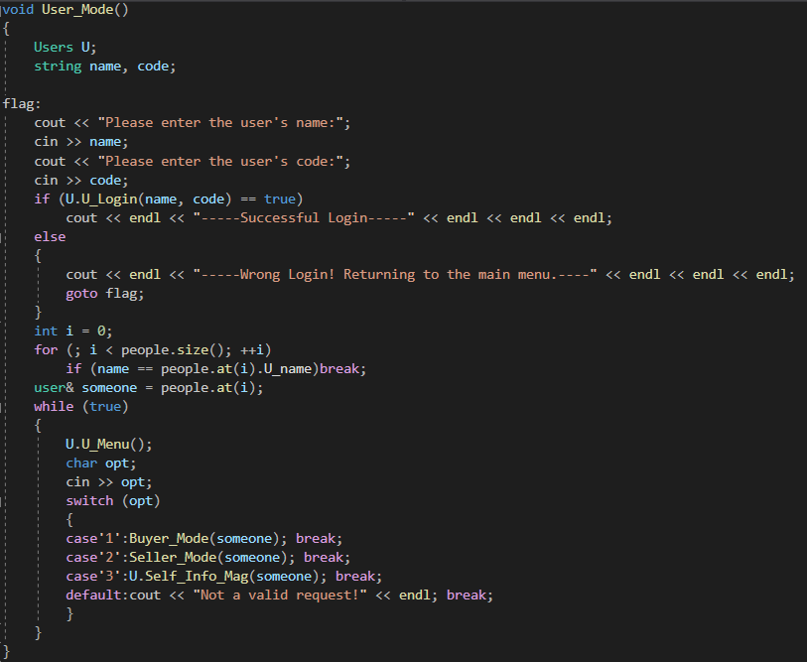
User
用户模式
User Mode
输入用户名和用户密码
根据输入的opt执行不同功能：
1.进入买家模式
2.进入卖家模式
3.个人信息管理
4.注销用户登录

Slide 15
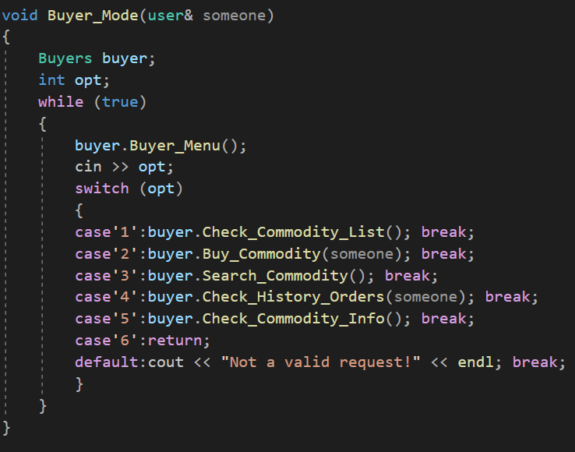
Buyer
买家模式
Buyer Mode
打印买家功能列表
根据opt执行买家的不同功能： 1.查看商品列表
2.购买商品
3.搜索商品
4.查看历史订单
5.查看商品详细信息
6.退出买家模式

Slide 16
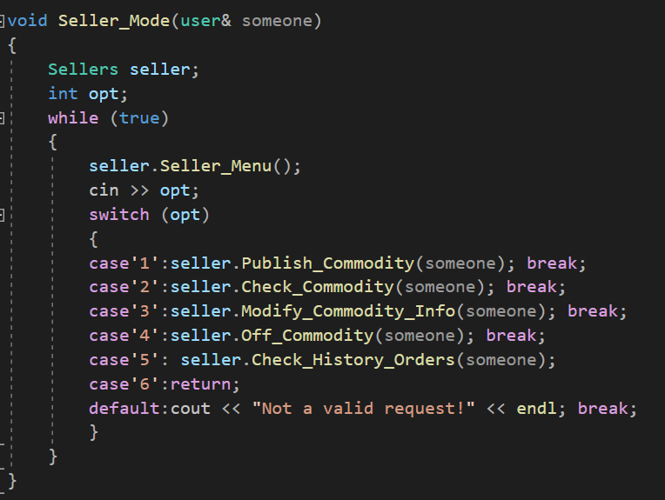
Seller
卖家模式
Seller Mode
打印卖家功能列表
·根据opt执行卖家的不同功能：
1.发布商品
2.查看已发布商品
3.修改商品信息
4.下架商品
5.查看所有订单
6.退出卖家模式

Slide 17
基本算法

Slide 18
计算机实现思路
计算器主要采用逆波兰表达式
主要原理：建立两个栈，一个用于存放数字，一个用于存放符号。
判断符号优先级，当符号优先级低于符号栈的栈头时，栈头出栈，（括号另算）否则则入栈。
出栈的符号进行运算，读取数字栈的两个数字并进行运算，将计算值返回至数字栈。
当输入的式子已全部读取完成时，若此时符号栈还有元素（此时数字栈肯定也还有），则从栈头逐个出栈，并进行运算。并将最后的计算值，返回数字栈的栈头。对于括号，“（”拥有最高的优先级，“）”则为最低优先级。当运行时符号栈的出栈会在栈头为“（”时停止。
如果表达式输入不合法，在输入途中将表达式的状态从true改为false，并在相应流程结束后输出“Wrong operation.”并从新开始。

Slide 19
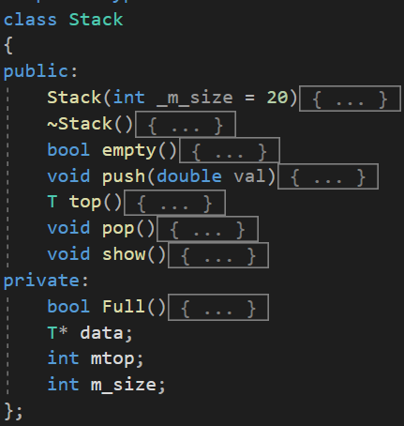
计算机具体实现
构建一个栈类：
其包括：类定义
析构函数
判断栈是否为空
入栈
访问栈顶数据
出栈
输出栈中数据（调试时所用）

Slide 20
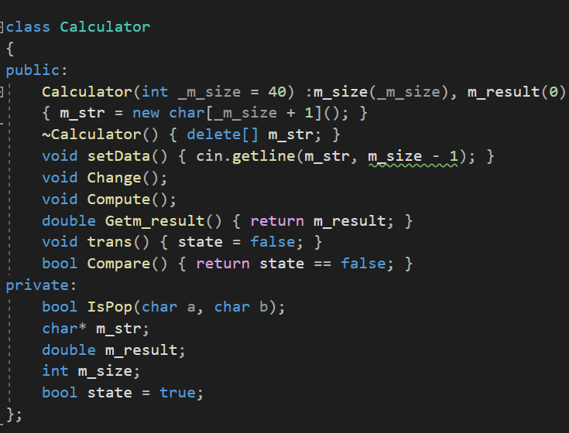
计算机具体实现
构建一个计算器类：
其包含：初始化对象
析构函数
获取数据
中缀转后缀函数
对后缀表达式进行计算
获得最终答案
改变当前表达式状态
比较状态

Slide 21
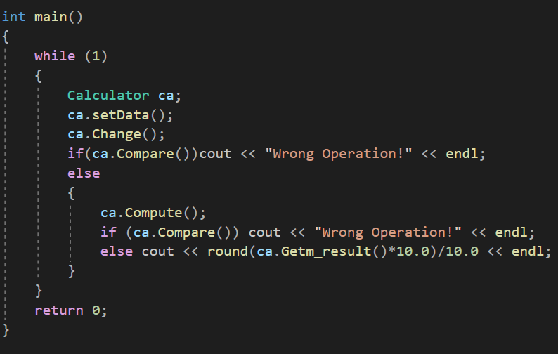
计算机具体实现
最终实现：
1、定义计算器对象
2、获取表达式
3、中缀转后缀
4、若检测到表达式不合法，则输出”Wrong operation”,并结束当前流程，进入下次循环
5、对合法的表达式进行计算
6、若计算过程中得到结果无意义，则输入”Wrong operation”,并结束当前循环
7、对最终所得结果进行输出

Slide 22
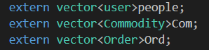
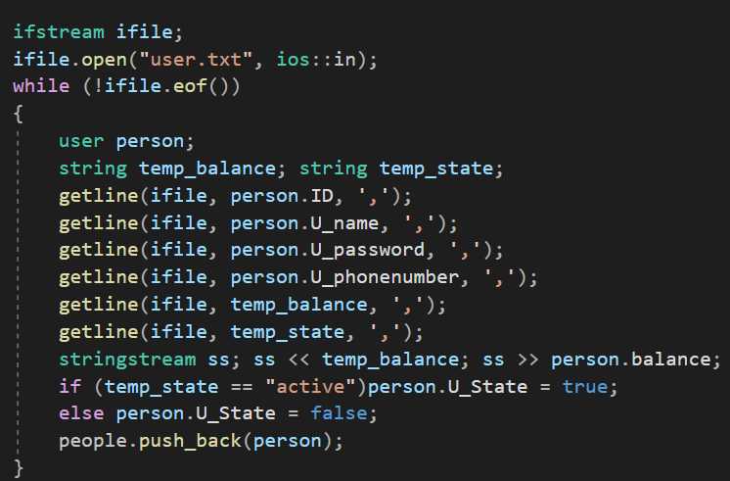
数据存储
定义三个vector向量
在函数开始时，将user，Commodity，Order文件中的对应数据全部提取到对应的向量中
（以提取user数据为例），保存在函数编译时的内存中，方便再运行中随时读取并改写

Slide 23
文件操作
注册时读取已经储存的用户数，并在该数上加一从而生成新的UID，输入用户名时判断是否与已经存在的用户名重合，若重合则重新输入。待全部填写完成后将信息输入进文件，并储存在内存单元中。（发布商品和购买商品同理）
对txt文件进行操作，以英文’,’做为分隔符。
登陆时从people中依次找寻对应用户名，判断用户名和密码是否匹配。
购买时间和发布时间运用ctime库获取对应数据。
匹配功能运用string自带的find功能，依次列出。
每当用户，商品信息发生改变时，就对相应的文件重新进行输入，更新对应文件。

Slide 24
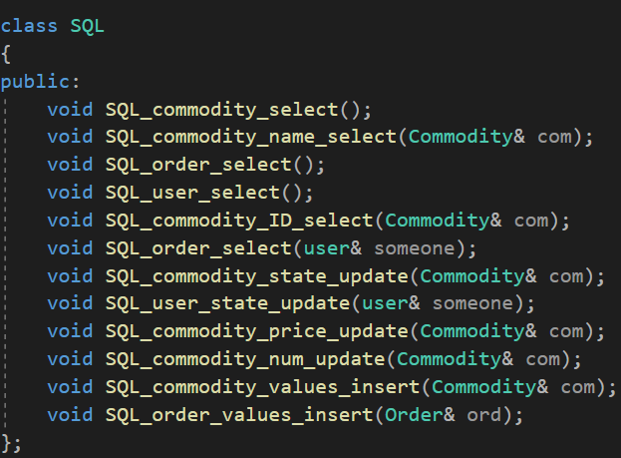
SQL解释器
每次进行对应操作时，便将操作中所具有的具体数值传入对应的SQL解释器，在SQL解释器中执行对应操作，保存相应指令于command.txt文件中，并对指令所要求的文件进行修改。

